Slide 1
Осенние посиделки

Slide 2
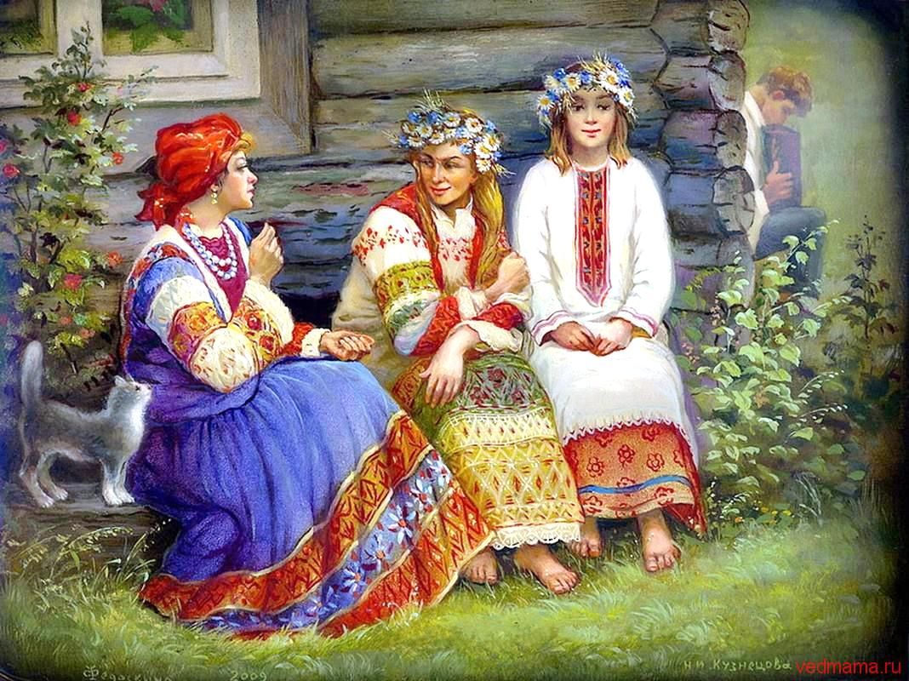
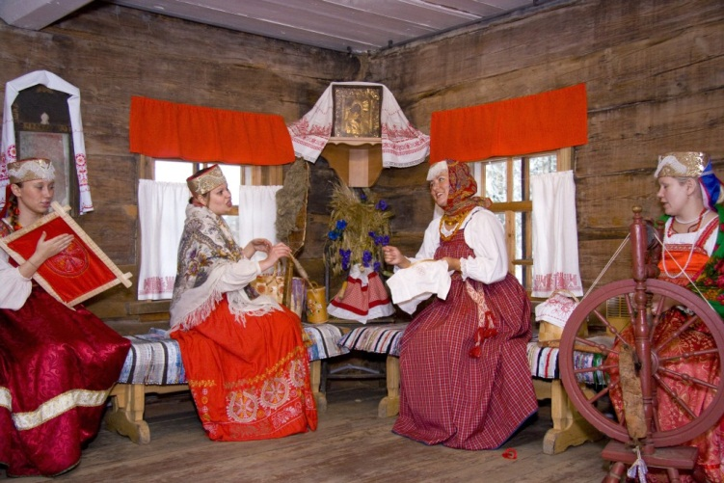
На завалинке, в светёлке
Иль на брёвнышках каких,
Собирали посиделки
Пожилых и молодых.

Slide 3
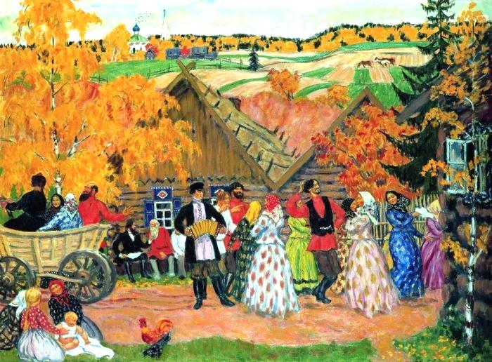
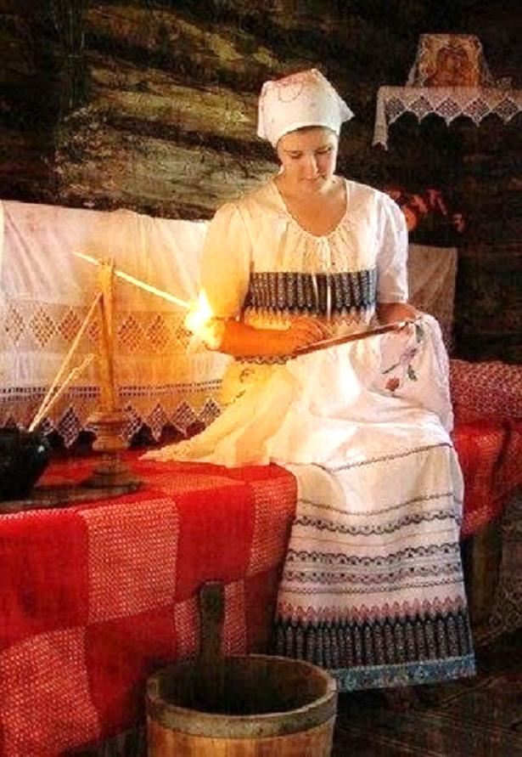
При лучине ли сидели
Иль под светлый небосвод
Говорили, песни пели
Да водили хоровод

Slide 4
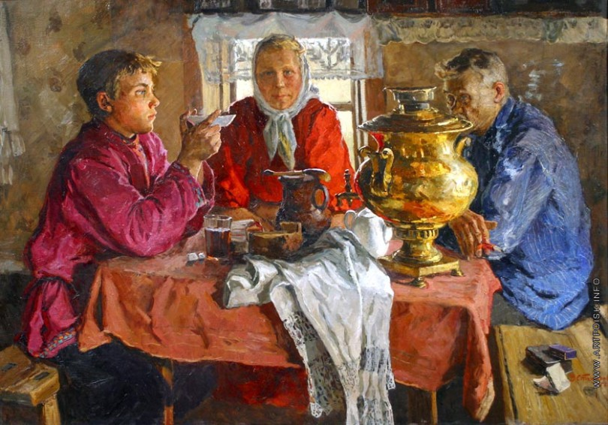
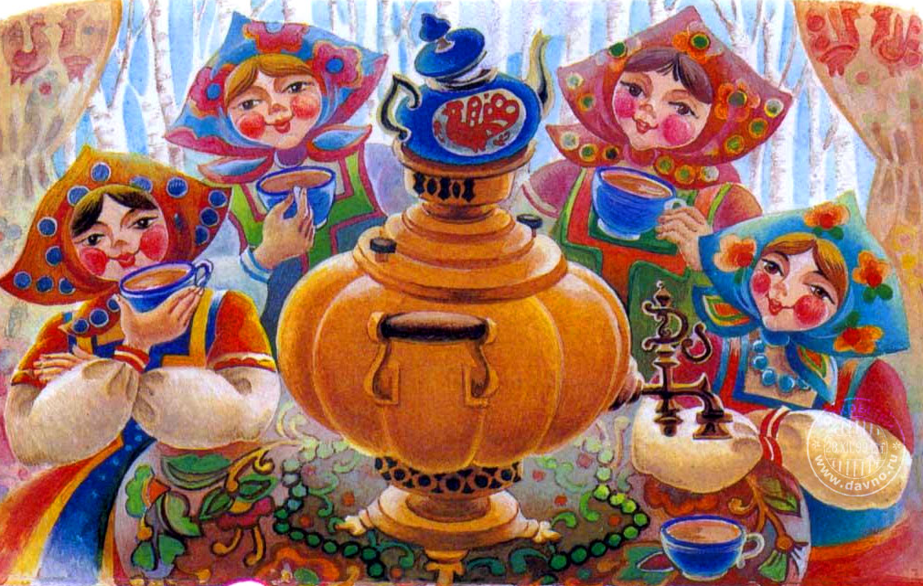
Добрым чаем угощались,
С мёдом, явно без конфет.
Как и нынче мы общались.
Без общенья жизни нет.

Slide 5
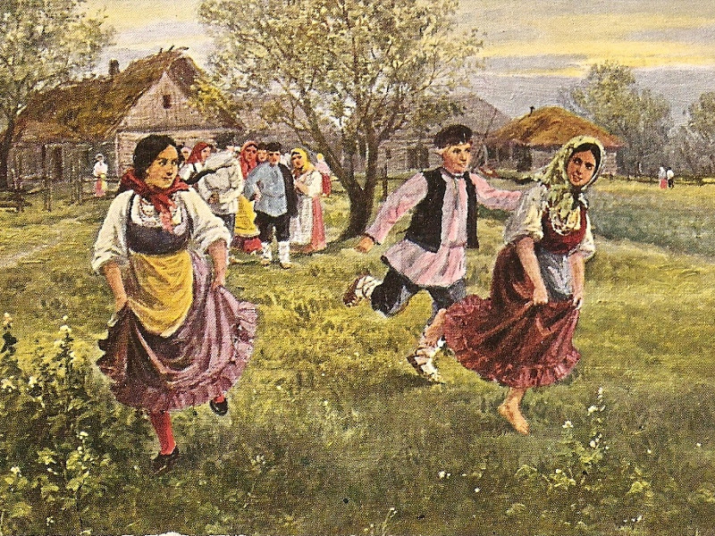
А играли как! В горелки!
Ах, горелки хороши!

Slide 6
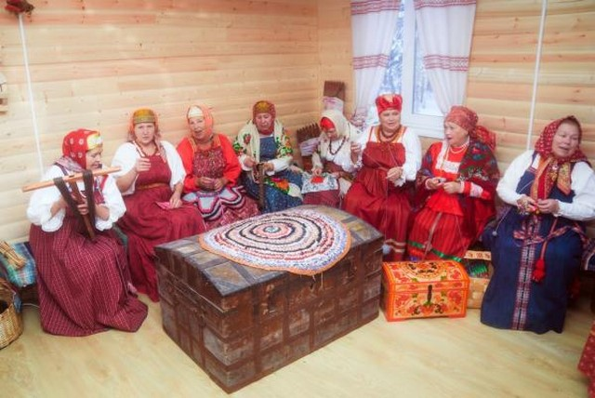
Словом эти посиделки
Были праздником души.

Slide 7
Спасибо
за
внимание

Slide 8
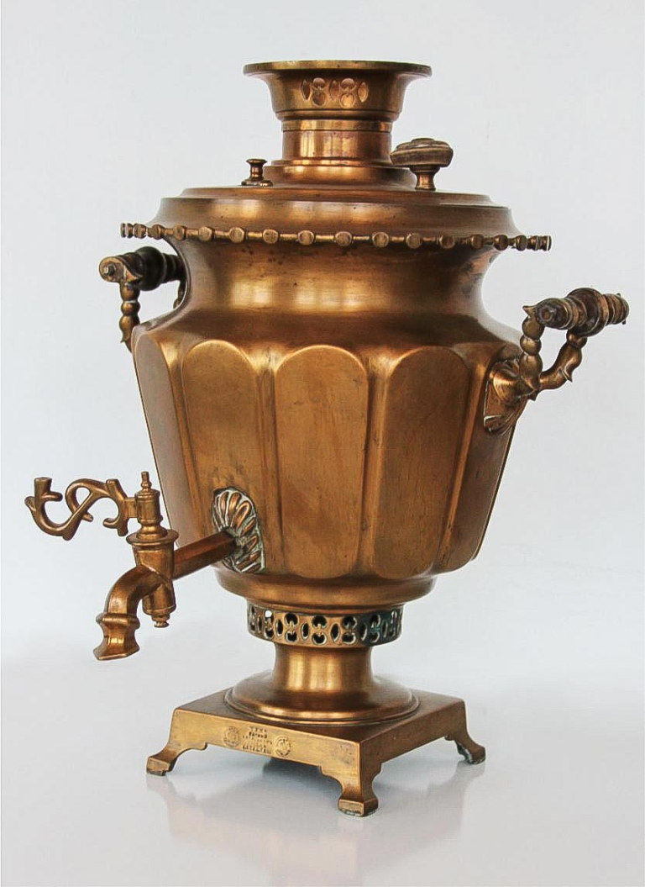
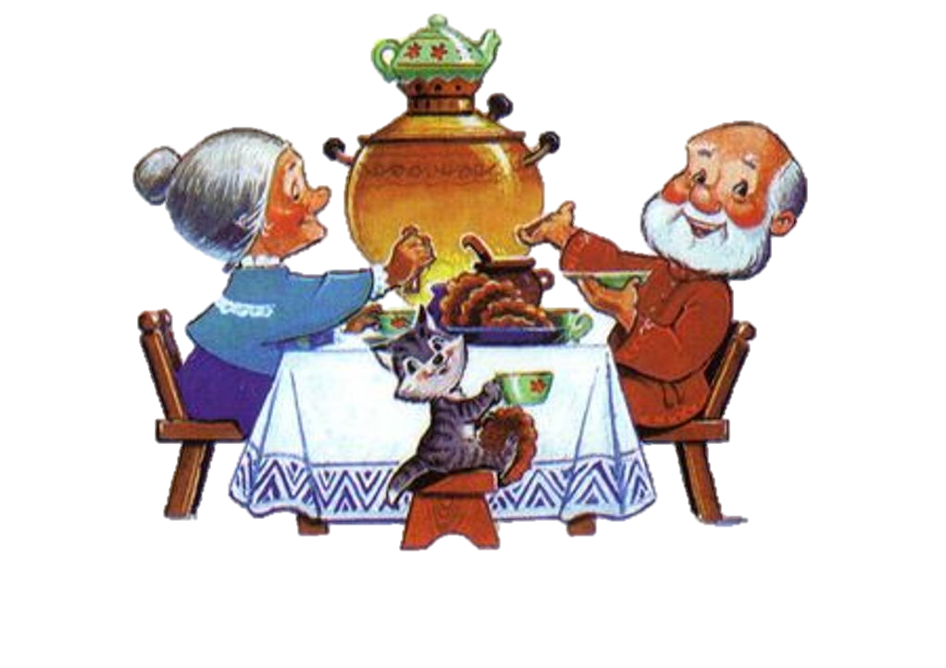
Стоит бычок
Подбоченивши бочок.
Шипит и кипит,
Всем чай пить велит

Slide 9
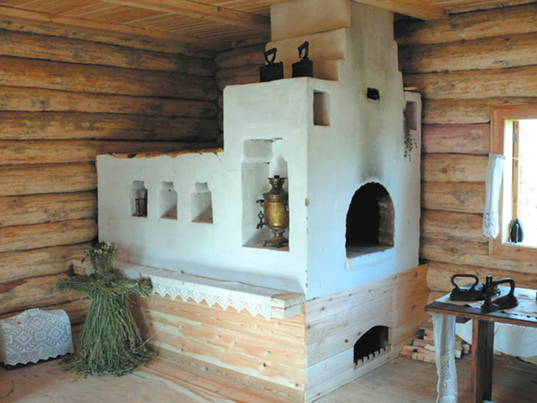
Попало наше тесто В горячее место. Попало - не пропало, Румяной булкой стало.

Slide 10
В яме этой днём и ночью
Спрятан озера кусочек,
Я здесь в летнюю жару
Воду вёдрами беру!

Slide 11
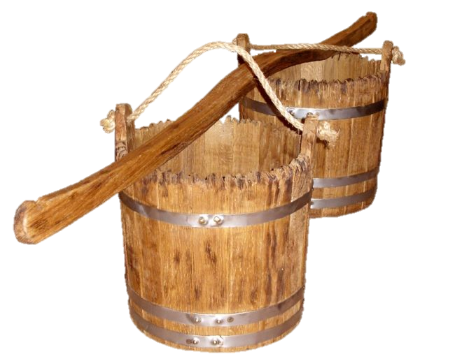
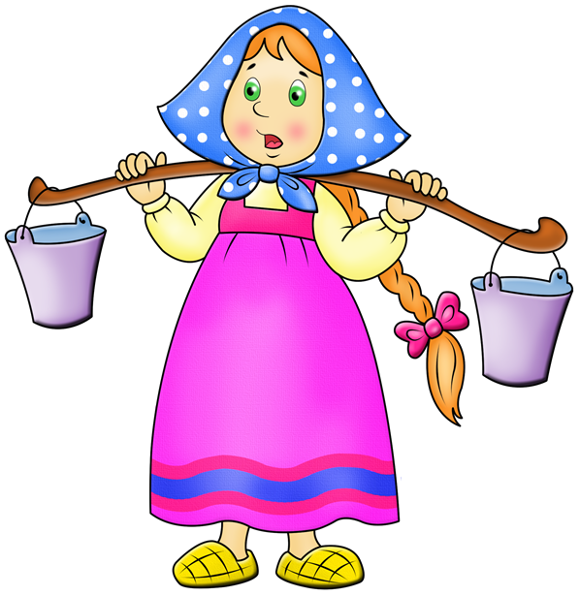
Три братца
Пошли на реку купаться,
Два купаются,
Третий на берегу валяется.

Slide 12
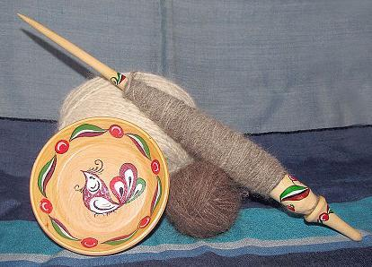
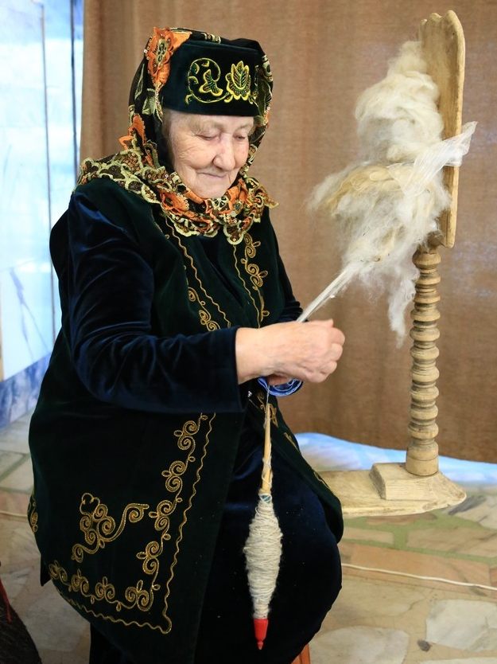
Чем больше я верчусь,
Тем толще становлюсь.

Slide 13
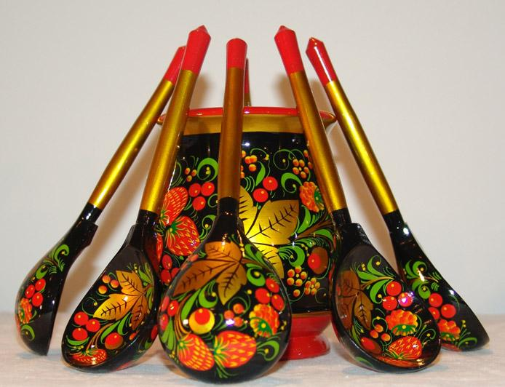
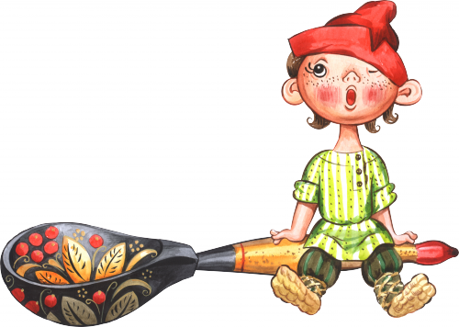
Супчик ею зачерпнёшь,
Мимо рта не пронесёшь,
Подзаправишься немножко.
И на стол положишь – ... .
Есть поменьше, есть большая,
Есть для кофе, есть для чая.
Чтоб поесть, хотя б немножко,
Мне нужна, конечно, ….(Ложка)

Slide 14
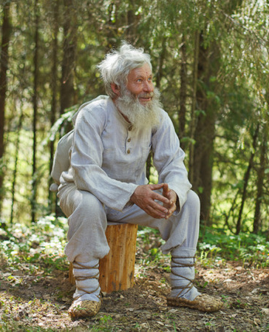
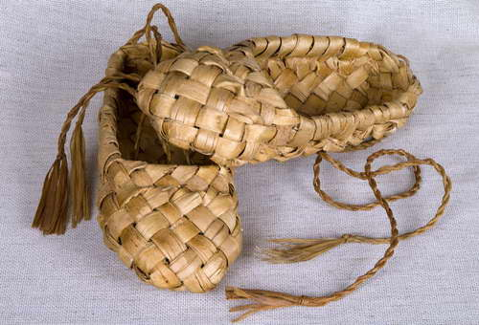
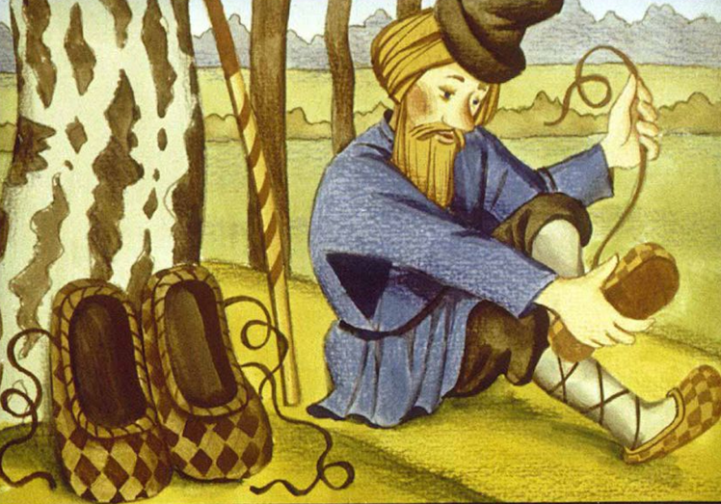
Мы раньше обувью служили.
Крестьяне нами дорожили.

Slide 15
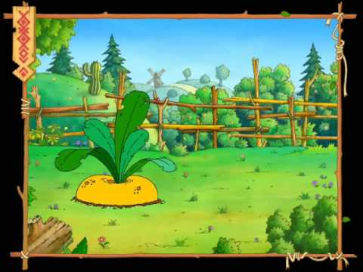
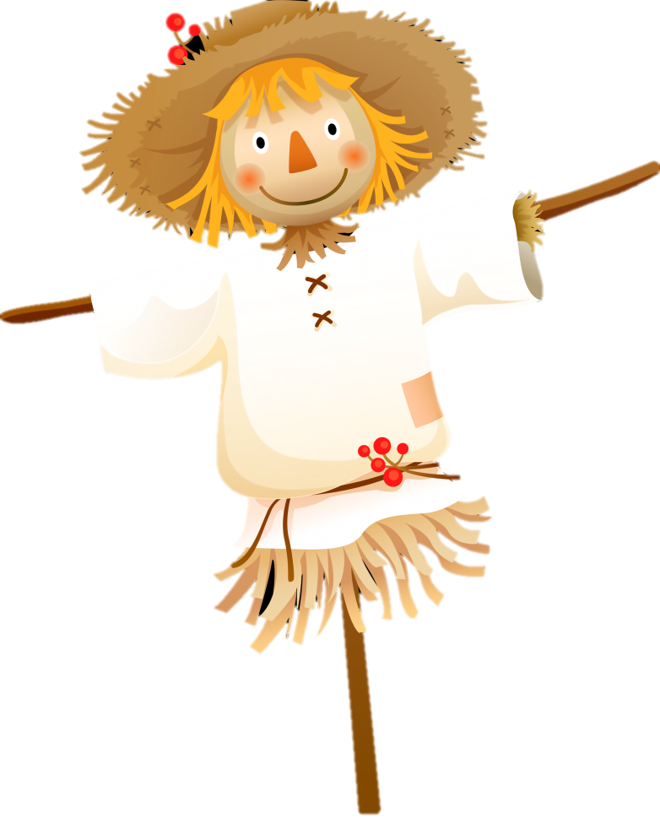
Без ног, а стоит,
Огород сторожит,
Рукавами машет —
С ветром пляшет.
Птицы боятся —
На грядки не садятся.

